Slide 1
проф. д-р Павел Бойчев КИТ-ФМИ-СУ 2022
Тема №10
Задачи за упражнения

Slide 2
Задача №1
Избор на предна/задна камера
Намерете как да извлечете видео от конкретна камера на смартфон:
От предна (селфи) камера
От задна камера
Не разчитайте, че на всички телефони редът на камерите е един и същ

Slide 3
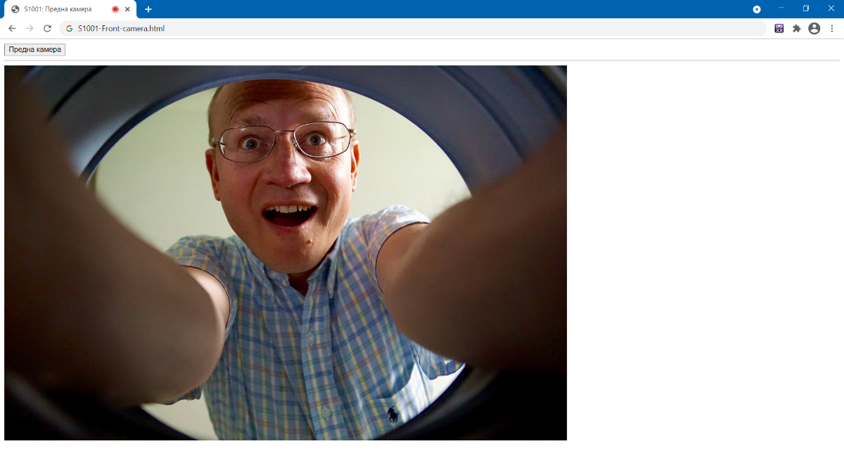
Избор на предна камера
Не съм аз, а монтаж със снимка от PixaBay

Slide 4
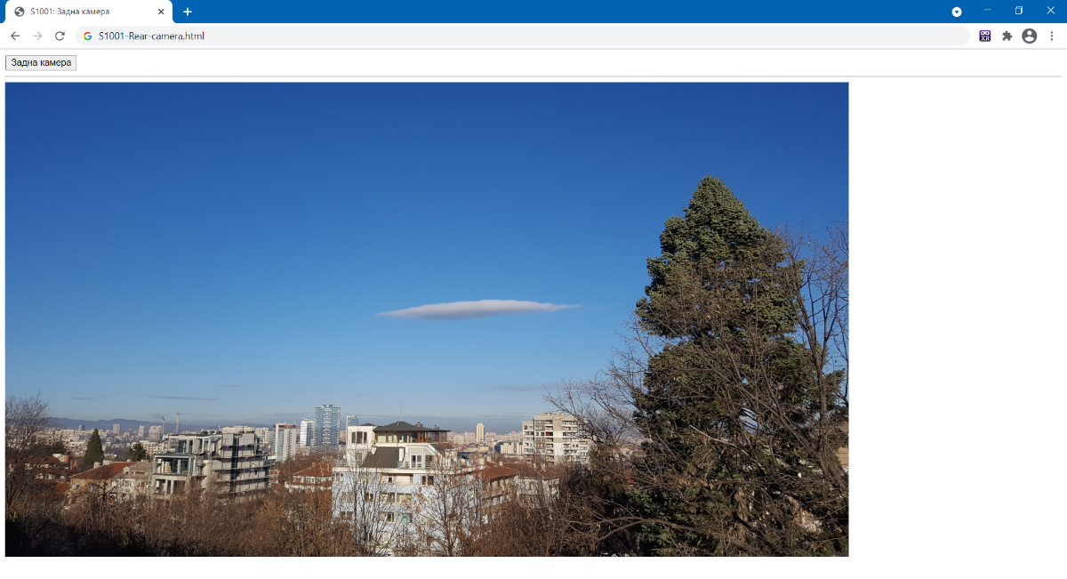
Избор на задна камера
Гледка от прозореца на кабинета ми

Slide 5
Задача №2
Черно-бяла снимка
Страница с единствен бутон
При кликването му
Появява се черно-бяла снимка от камерата, без да се показва видео
Камерата се изключва веднага след това
Да не се обработват индивидуалните пиксели от картинката

Slide 6
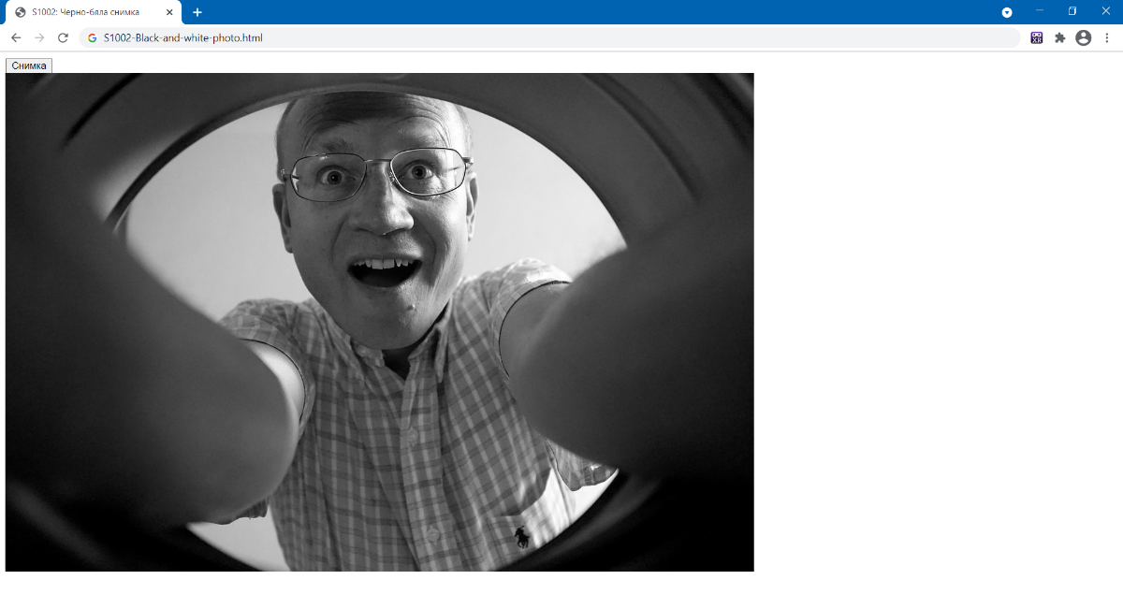
Подсказка
Видеото може да е скрит елемент или поначало да не е част от страницата

Slide 7
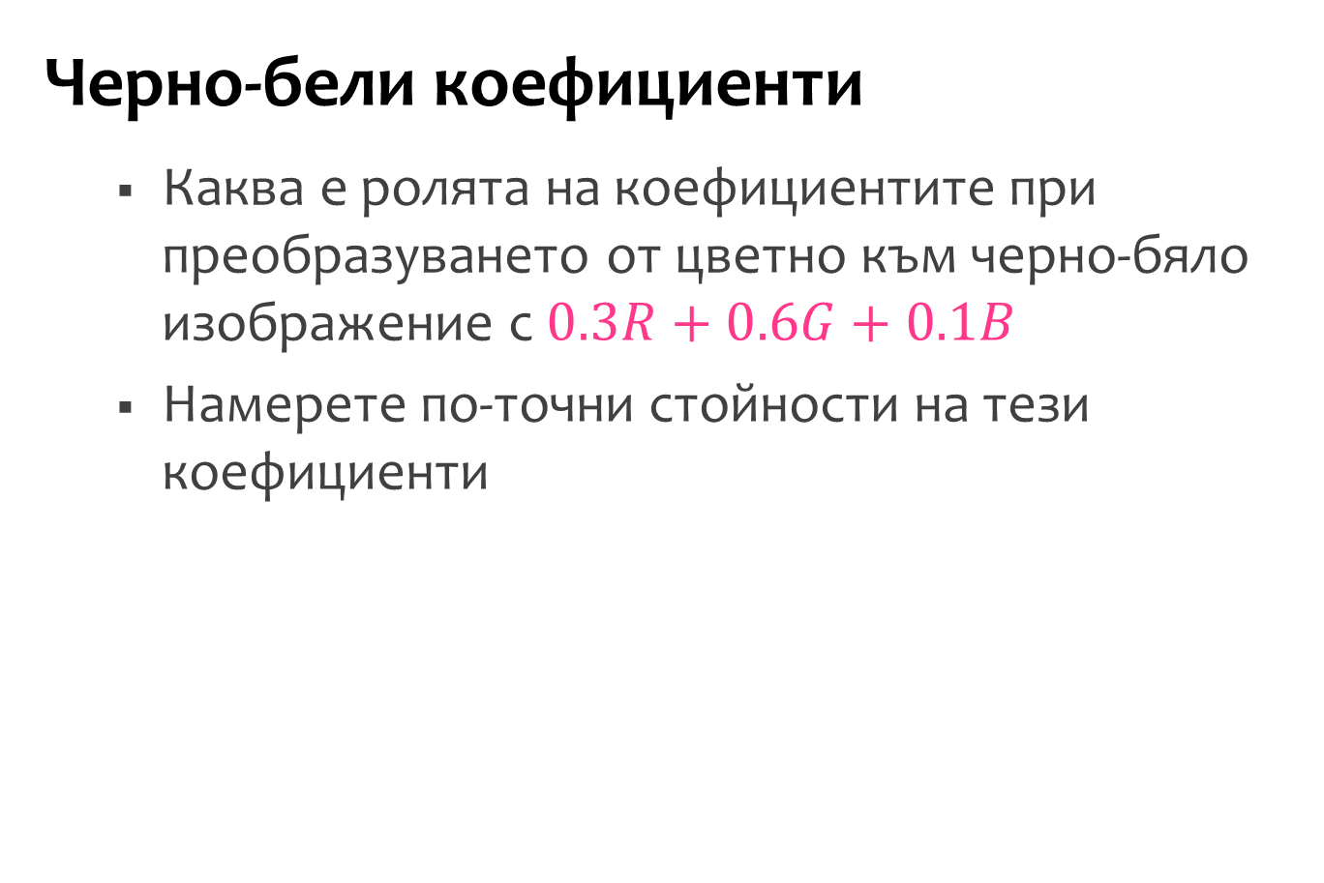
Задача №3
Черно-бели коефициенти
Каква е ролята на коефициентите при преобразуването от цветно към черно-бяло изображение с $0.3R+0.6G+0.1B$
Намерете по-точни стойности на тези коефициенти

Slide 8
Задача №4
Зрителен ъгъл
Предложете алгоритъм за измерване на зрителния ъгъл на мобилното ви устройство

Slide 9
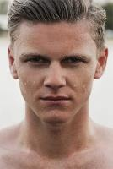
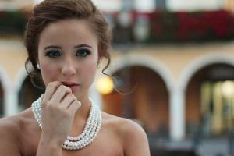
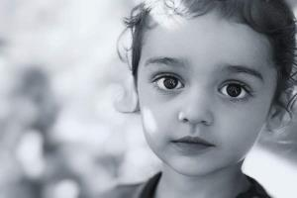
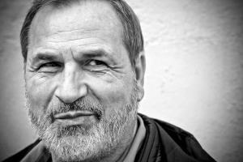
Задача №5
Виола-Джоунс-Хаар
Намерете няколко снимки на лица или използвайте свои колеги
Маркирайте зоните на Хаар-шаблоните според за метода на Виола-Джоунс
Проверете дали са ясно разграничими

Slide 10
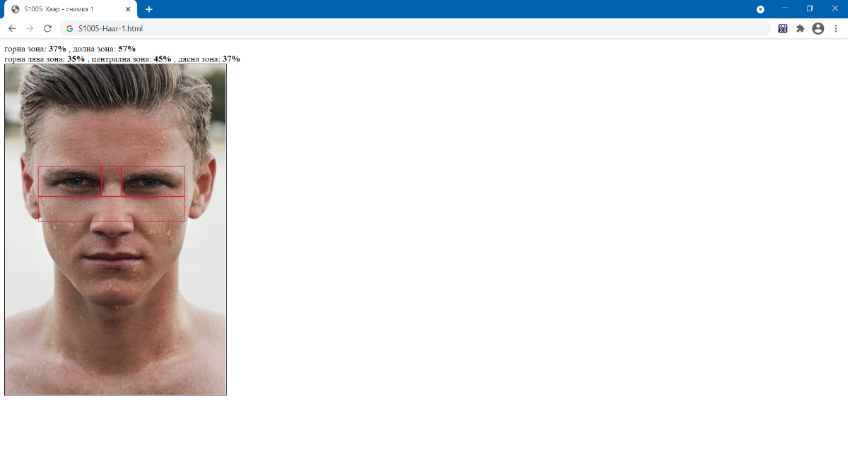
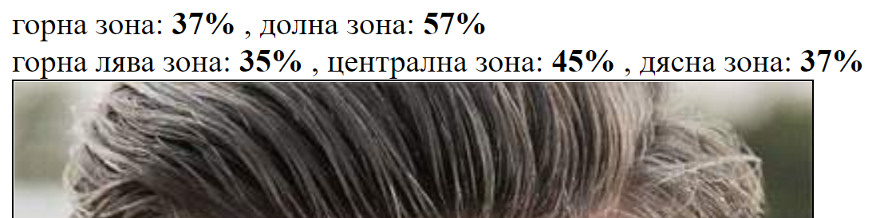

Проба със снимка
Долната зона е по-светла от горната с $20\%$
Централната е по-светла от околните с $10\%$

Slide 11
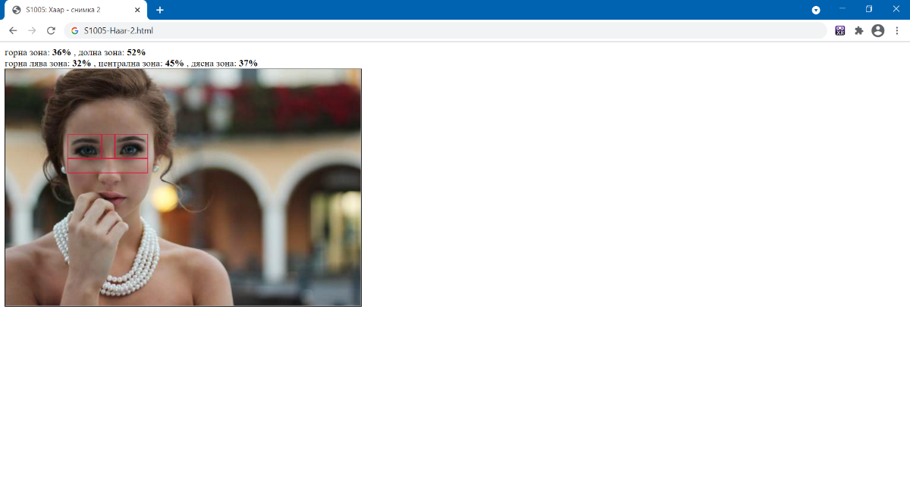
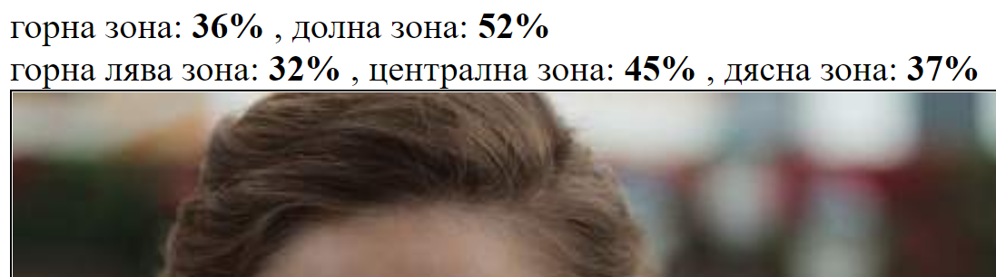

Проба с друга снимка
Долната зона е по-светла от горната с $15\%$
Централната е по-светла от околните с $10\%$

Slide 12
Задача №6
Видео и pico.js
Намерете си видео или използвайте предоставеното в charlie.mp4
С pico.js направете разпознаване на лица, докато видеото се проиграва
Маркираните с правоъгълници лица да се движат заедно с движението на хората от кадрите

Slide 13
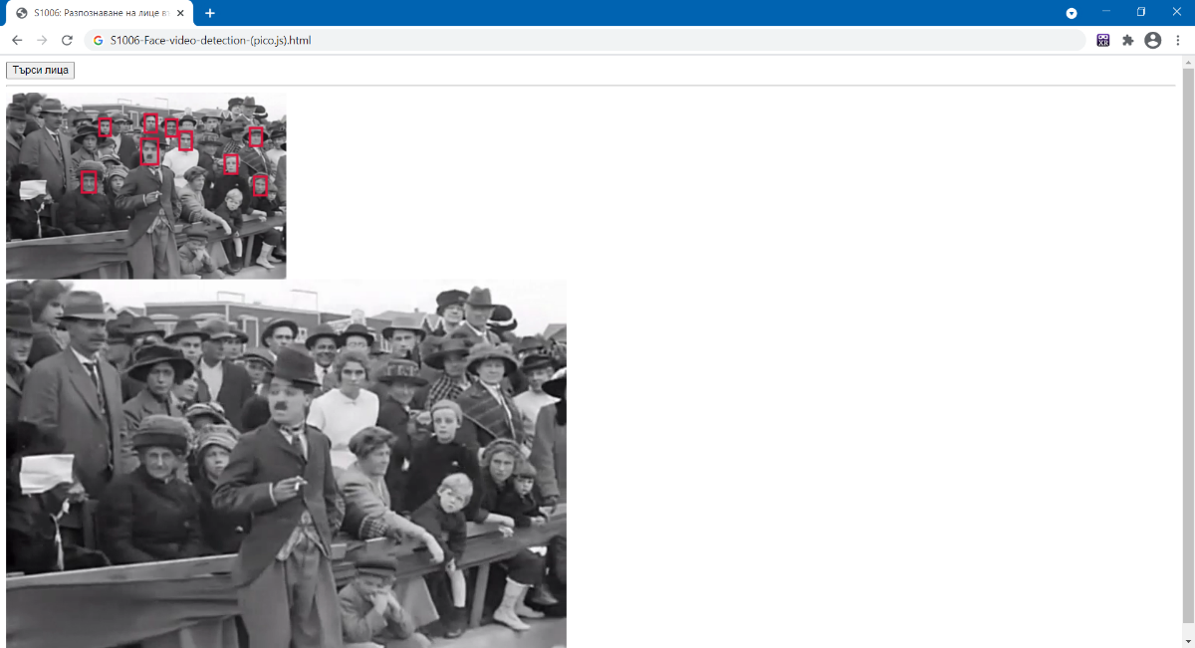
Резултат
В малкото правоъгълниче тече видеото с маркирани лица

Slide 14
Задача №7*
Командване с лице
Имате сцена с 3D обекти
С движение на главата сцената се върти

Следяща камера
Сцената реагира на главата
•
Движеща се глава

Slide 15
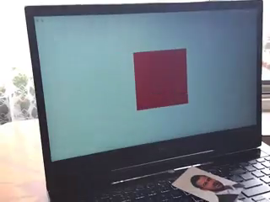
Резултат
Очаква се нещо подобно (в случая се използва снимка от рекламна брошура)

Slide 16
Задача №8*
Видео и tracking.js
Намерете си видео или използвайте предоставеното в party.mp4
С tracking.js направете разпознаване на лица, докато видеото се проиграва
Лицата да се маркират с полупрозрачни правоъгълници
Да не се прерисува всеки кадър с drawImage, а да се маркира върху видеото

Slide 17
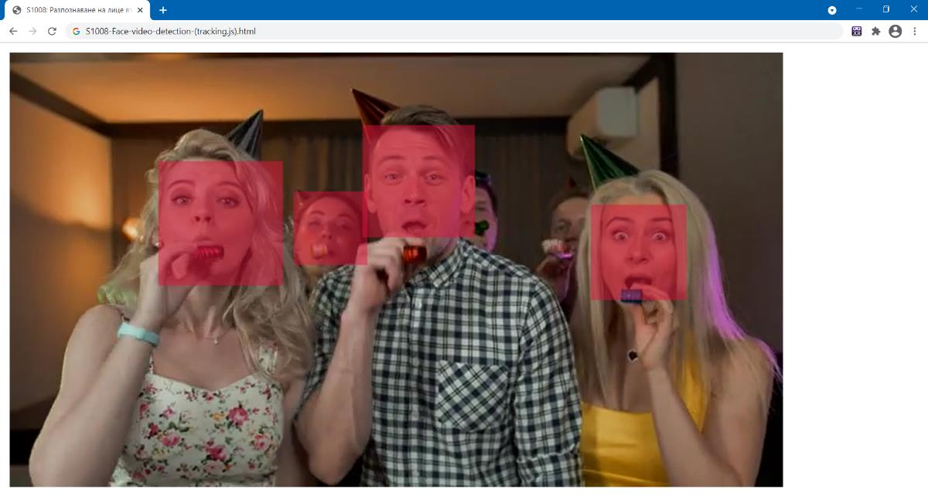
Резултат
Червени зони върху лицата на хората

Slide 18
Задача №9**
НЛО
Направете с добавена реалност ескадрила НЛО в нощен градски пейзаж
Те профучават покрай нас, докато камерата ги следи
Добре е да е с ниско качество, без звук и с треперене на кадъра, за да е по-автентично

Slide 19
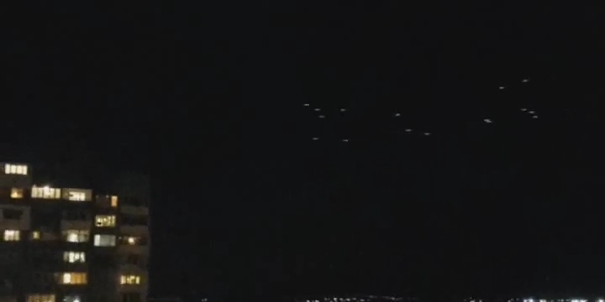
Пример
Ескадрила от 16 летящи чинии
Камерата се затруднява да ги следи

Slide 20
Задача №10**
Лице от точки
Разучете библиотеката clmtrackr от тук github.com/auduno/clmtrackr
Направете през камерата да се вижда лицето ви, но от свързани точки
Когато го движите или правите гримаси, те да се отразяват на рисуваното лице

Slide 21
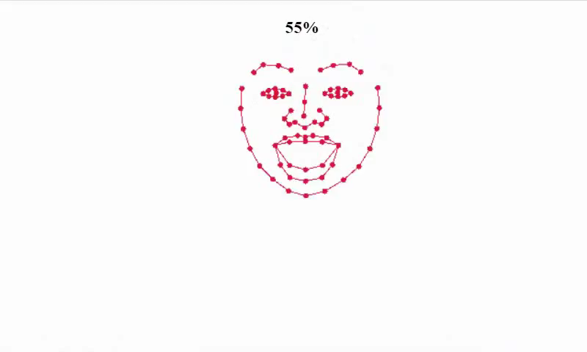
Пример
Проиграване на живо

Slide 22
Край

